Slide 1



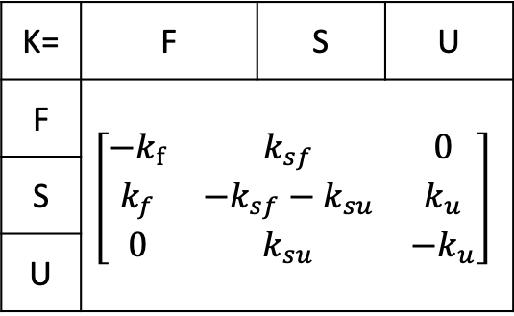


使用参数说明
U
$$k_{su}$$
$$k_{sf}$$
F
K= | F | S | U
F | $$\left[\begin{matrix}{−k}_{f} & k_{sf} & 0 \\ k_{f} & −k_{sf}−k_{su} & k_{u} \\ 0 & k_{su} & −k_{u}\end{matrix}\right]$$
S
U
$$k_{u}$$
S
$$k_{f}$$
速率矩阵K，$K_{(i,j)}$代表重j到i的转换的速率。比如表中的蓝线代表从S到U转入的速率；红线F到F转入的速率即从F转出的速率的负值。

